Slide 1

Estades de mobilitat 2025-2
Abans de l’intercanvi
18/09/2025

Slide 2



El nostre servei
Oficina de Relacions Internacionals
Dr. Juan Jesús Pérez, Sotsdirector d’Internacionalització (Coordinador Erasmus). – Els dijous de 13:00h a 14:00h fa atenció a l’estudiantat via Meet.
José Parra, Responsable de Relacions Internacionals.
Equip de Relacions Internacionals (ORI):
Anna Costa
Noemí Bocanegra
Maria García
de dilluns a divendres d’11 a 13:30 h
Canals de contacte
ATENCIÓ PRESENCIAL de dilluns a divendres d’11 a 13:30 h
i dimarts també de 15 a 17:00h (d’octubre a juny)

Slide 3

Propers passos
Acceptar la plaça per la intranet dins del calendari establert
Presentar la documentació necessària per l’application a destí, dins el termini establert
Elaborar el learning agreement o acord d’aprenentatge
Ser admès per la universitat de destí i comunicar-ho a l’Oficina de Relacions
Internacionals de l’ETSEIB
Estar en possessió dels requisits acadèmics i lingüístics a la conclusió del
curs acadèmic anterior a l’intercanvi

Slide 4


Admissió universitat de destí
Nominacions:
Procediment realitzat des de l’ORI on es comunica a la universitat de destinació els estudiants que han estat seleccionats per realitzar la mobilitat. A partir d’aquell moment, l’estudiant podrà contactar amb la universitat de destí. (excepte Milano)
Application a la universitat de destinació:
Per registrar-vos a la universitat de destí, us contactaran requerint una sèrie de documentació. Cada universitat té procediments i calendaris diferents. Heu de consultar la pàgina web de la vostra universitat d’acollida i complir amb la inscripció i documentació requerida DINS LA SEVA DEADLINE encara que no us hagin contactat.
Podeu trobar informació fàcilment sobre el procés d’application si escriviu en un buscador:
“Incoming + nom de la universitat”
“Exchange Student + nom de la universitat”
“International + nom de la universitat”

Slide 5

Admissió universitat de destí
Estudis de grau:
S’han de respectar els requisits especificats al catàleg d’assignatures de la universitat d’acollida (requisits d’assistència, d’avaluació, de coneixements previs…).
Estudis de màster:
L’estudiant és el responsable de trobar tutor de TFM a la universitat d’acollida. Sovint la universitat de destinació condiciona l’admissió al fet de tenir tutor.
Admissió:
Culminació del procés d’aplicació a les universitats de destinació. Depèn exclusivament de les universitats d’acollida.
L’Admissió queda ratificada mitjançant una carta o e-mail que envia la universitat de destinació. Cal pujar-lo a la e-secretaria.

Slide 6

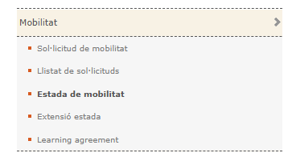
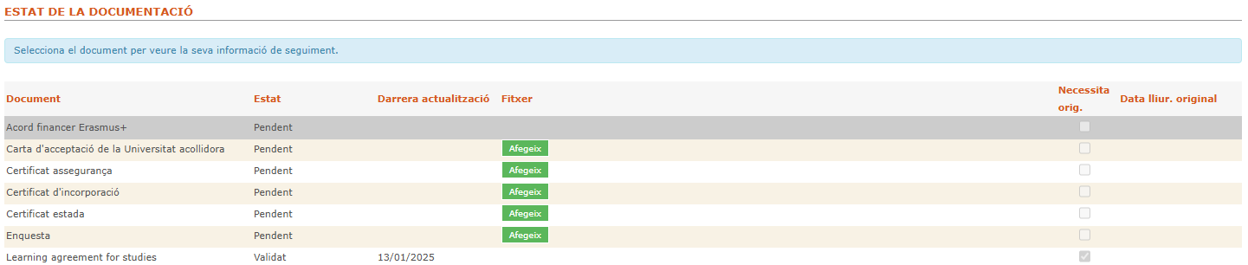
Documentació de mobilitat

Slide 7

Learning Agreement
L’acord d’aprenentatge o learning agreement:
És un contracte entre l’estudiant, la universitat d’origen i la universitat d’acollida, on s’especifiquen les unitats docents (assignatures o TFM) que es realitzaran durant l’intercanvi, la seva càrrega lectiva i el reconeixement que obtindran a la ETSEIB.
Ha d’estar aprovat i validat per:
Responsable de mobilitat de la universitat d’origen (en el cas de l’ETSEIB, el Sotsdirector d’Internacionalització Juan Jesús Pérez).
Responsable de mobilitat de la universitat de destí.
Aquest document haurà d’estar pujat a l’e-Secretaria degudament signat per les tres parts.

Slide 8

Learning Agreement
Com faig la proposta de Learning Agreement:
Has de consultar el catàleg d’assignatures de la universitat de destí, la fitxa tècnica de les assignatures.
Busca continguts semblants a les assignatures que vols reconèixer a la ETSEIB
Fes una proposta coherent, on els continguts que vols reconèixer quedin coberts.
Has de tenir en compte que el Sotsdirector valora la proposta en global, si el número d’ECTS no quadra perfectament, es podria validar.
El número ECTS de les assignatures a la universitat de destí, ha de ser igual o superior al número d’ECTS que vols reconèixer a la ETSEIB. No s’acceptaran propostes inferiors.
Pots utilitzar fins a 18 ECTS del bloc optatiu per arrodonir la teva proposta. Aquests ECTS es poden utilitzar en fraccions de 0,5.
NO es poden incloure a la proposta reconeixements d’idioma o esports.

Slide 9
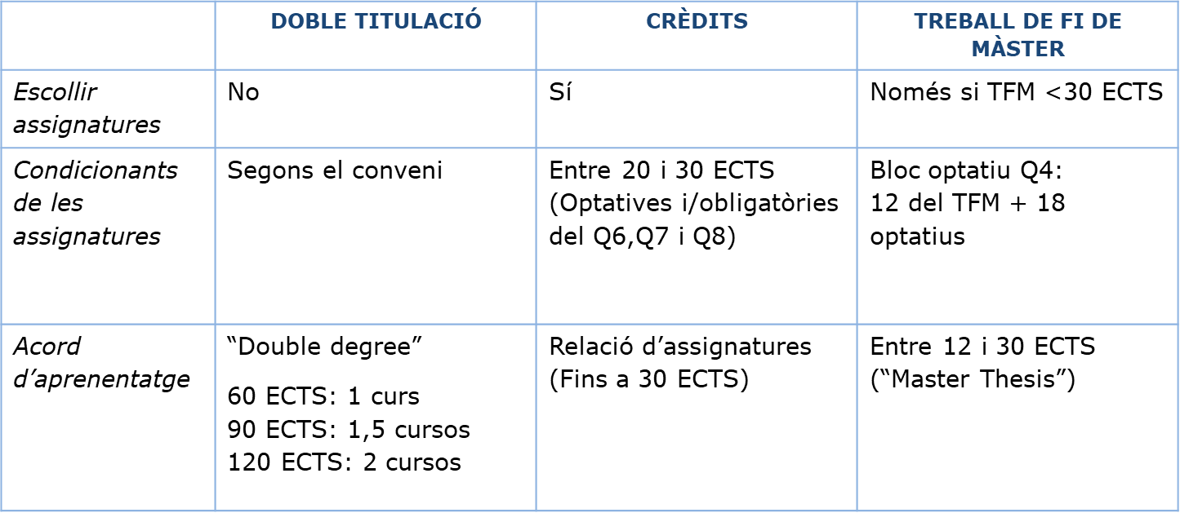
Learning Agreement

Slide 10

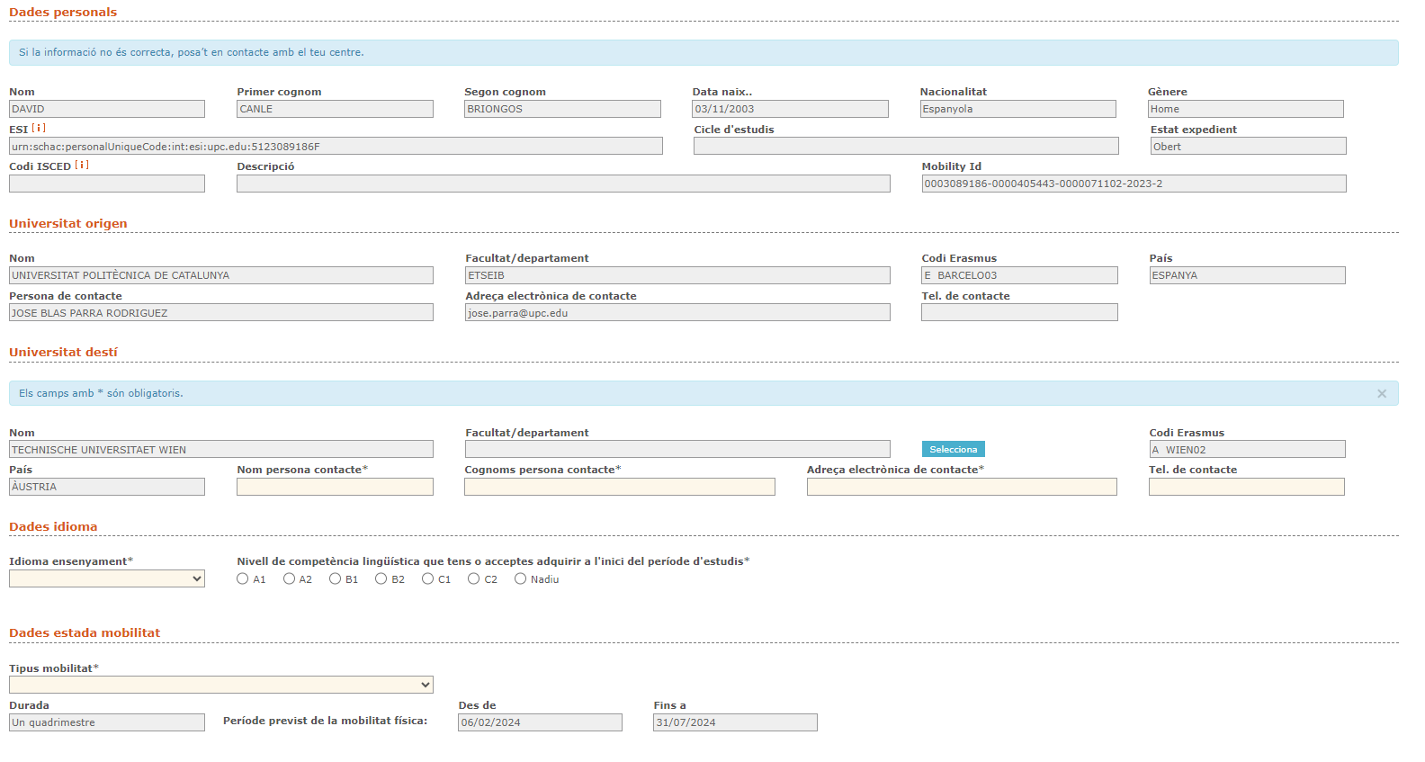
Learning Agreement
On he de fer la proposta de Learning Agreement:
Has de fer la proposta des de la teva e-secretaria
Omple les teves dades personals i guarda per passar a la següent pantalla
És important que l’adreça electrònica de contacte de la universitat de destí, sigui de la persona responsable de la oficina de relacions internacionals.
Semestral o anual

Slide 11
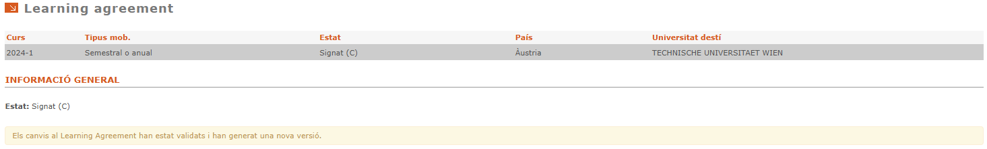
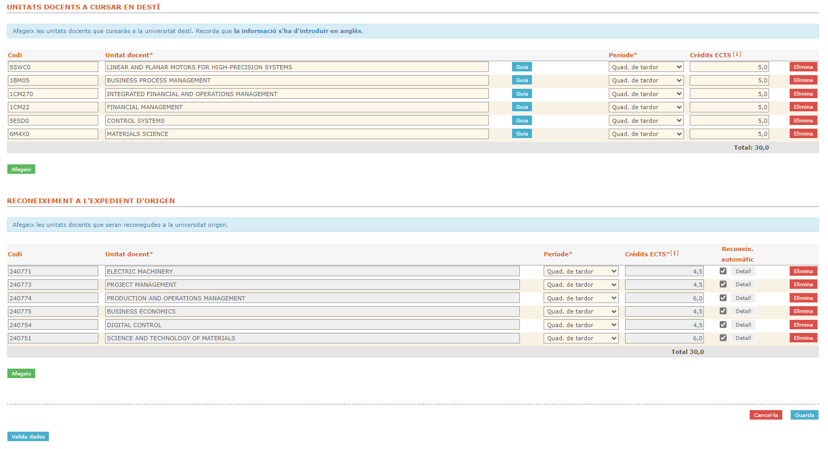
Learning Agreement
Fes la proposta seguint els criteris explicats anteriorment.
Guarda i envia.
Podràs veure l’estat de la teva proposta:
No iniciat
Elaborant primera versió (has guardat però no enviat)
Pendent de signar coordinador UPC
Pendent de signar coordinador destí
Rebut comentari de validació
Signat

Slide 12
Learning Agreement
Circuit per demanar la signatura del Learning Agreement (Erasmus amb Online Learning Agreement)
Estudiant envia les propostes (via e-secretaria)
Sotsdirector valida la proposta
Universitat de destí valida la proposta
e-secretaria
El document es puja automàticament signat

Slide 13

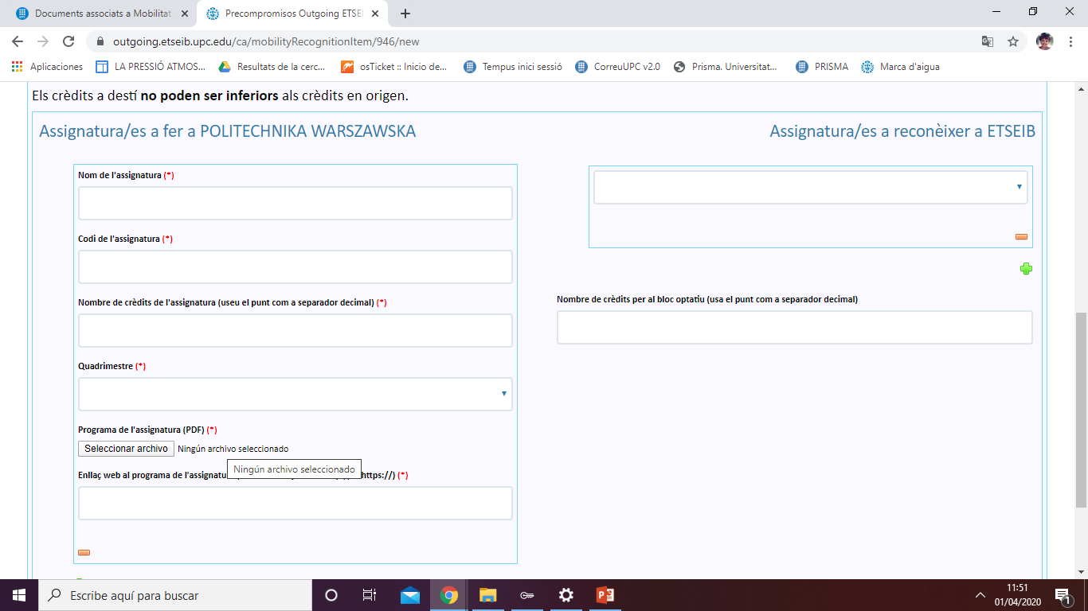
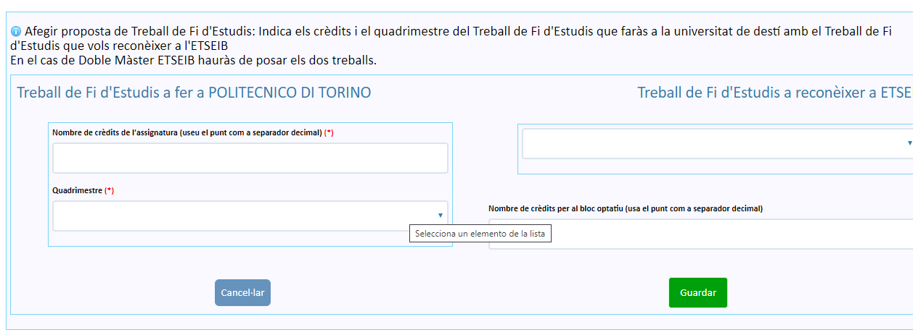
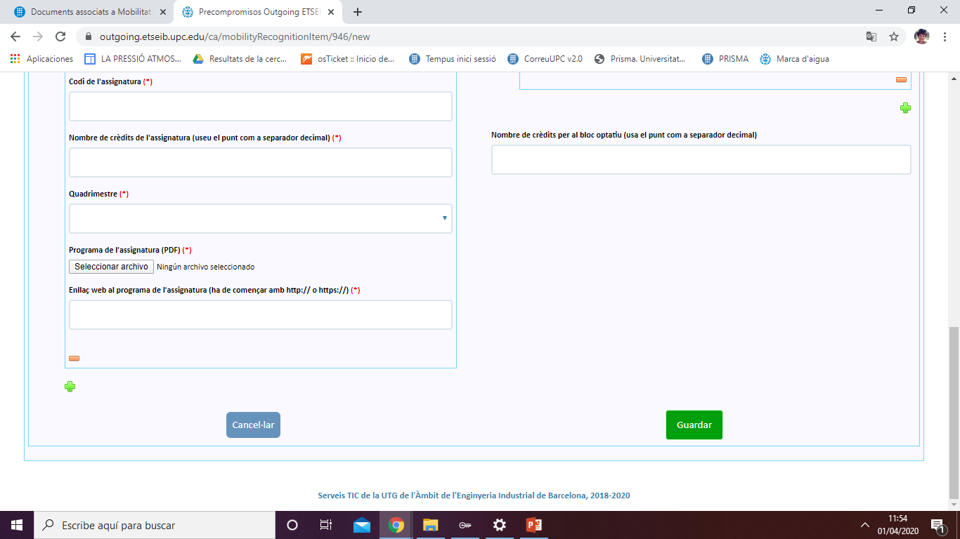
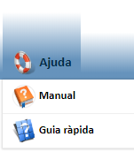
Learning Agreement
On he de fer la proposta de Learning Agreement si NO apareix a la e-secretaria:
Has de fer la proposta a teves de l’aplicaitu de Precompromisos Outgoing
A l’aplicatiu trobaràs un punt d’ajuda, on trobaràs instruccions de funcionament de l’aplicatiu,
Consulta’l!

Slide 14



Learning Agreement
- Recorda guardar i enviar a validar la teva proposta per tal que el Sotsdirector pugui revisar-la.
El document no s’ha enviat a validar
El document està pendent de validar
El document s’ha validat
Un cop validada la proposta, has de descarregar el document, signar-lo i enviar-lo per DEMANA per tal que el signem nosaltres i te’l retornem.
Quan l’hagin signat a la universitat de destí, has de pujar-lo a la documentació de mobilitat de la teva e-secretaria.

Slide 15
Learning Agreement
Circuit per demanar la signatura del Learning Agreement (No Erasmus i Erasmus sense OLA)
Estudiant puja i envia les propostes (via aplicatiu de Precompromisos Outgoing)
Sotsdirector valida propostes (aplicatiu de Precompromisos Outgoing)
Estudiant sol·licita la signatura del seu learning validat a través de DEMANA
L’Oficina de Relacions Internacionals adjunta els learnings signats a la sol·licituds fetes via DEMANA
Notes:
L’aplicatiu

Slide 16

Històric
Pots consultar un històric de reconeixements validats de la teva universitat de destí, des d’aquest aplicatiu
Recorda que el Learning Agreement és una proposta global, el contingut de l’apartat històric, son propostes sense context, pot ser que dins la teva proposta no encaixin o que s’hagi canviat el contingut de l’assignatura i en el teu cas, la proposta no s’accepti.

Slide 17

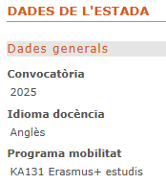

Finançament – Erasmus+
Ajuts mobilitat Erasmus+
Tots els estudiants del programa KA131 Erasmus+ estudis i KA131 Erasmus+ Tercers països no associats – estudis hi participeu.
Segons les bases del curs 2024-2025, no haureu de fer cap sol·licitud per participar, amb la vostra estada de mobilitat ja és suficient. Podeu consultar tota la informació sobre les subvencions a l’apartat corresponent del web de l’SGA.
Pendent Resolució provisional
S’ha de justificar mitjançant el certificat d’incorporació i el certificat d’estada.
Estades mínim de 60 dies (abans eren 3 mesos)
‘Beques Zero’: Programa Erasmus+ KA131 sense finançament

Slide 18
Finançament – Altres convocatòries
Ajuts Santander Erasmus+
Tancat
Altres portals de beques i ajuts de mobilitat:
Mobint Agaur (Generalitat)
Study in Europe
Scholarship Portal
Universia
Universidad.es
Previst setembre 2025
S’ha de justificar mitjançant el certificat d’incorporació i el certificat d’estada.
Necessari acreditació idioma B2
Certificat ETSEIB a l’e-Secretaria - Certificats
La Caixa dels Enginyers
Convocatòria 2025-2026
pendent
Per a estudiants que no disposen de cap beca
La Mútua dels Enginyers
Convocatòria 2025-2026
pendent
Per a estudiants de doble titulació de 2n any

Slide 19

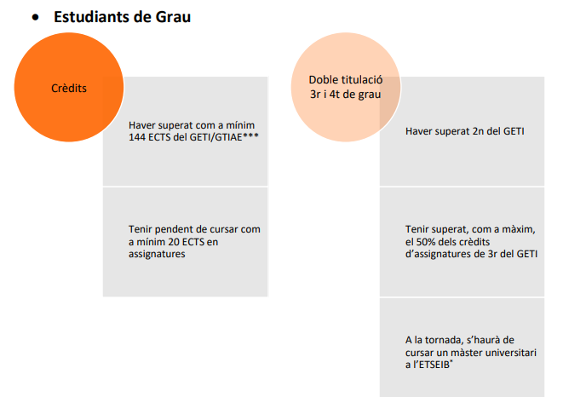
Requisits acadèmics - Grau

Slide 20
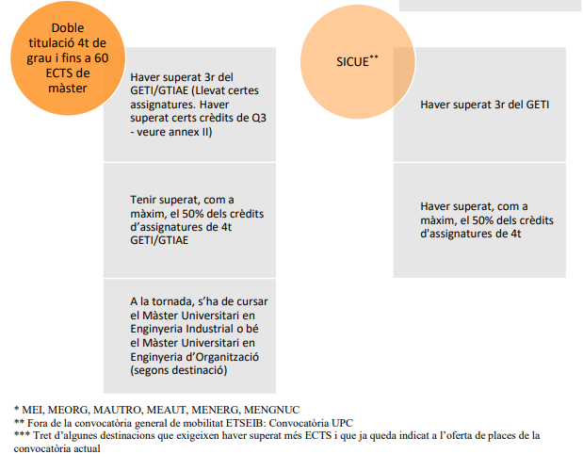
Requisits acadèmics - Grau

Slide 21
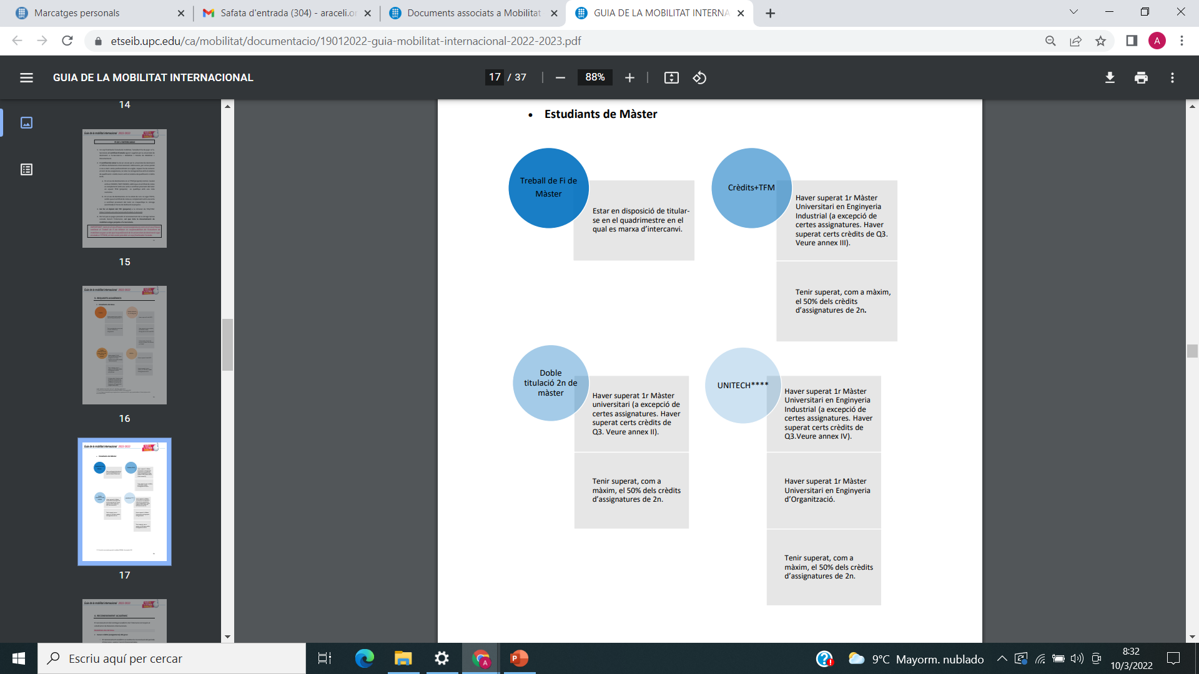
Requisits acadèmics - Màster

Slide 22
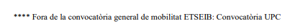
Requisits acadèmics - Màster

Slide 23
Requisits acadèmics
En cap cas podran marxar d'intercanvi els estudiants que no hagin estat admesos per la universitat destí, no compleixin els requisits acadèmics o no tinguin l'idioma correctament acreditat.

Slide 24

Assegurança
Consulta l’abast de les cobertures de l’assegurança a https://www.upc.edu/sri/ca/mobilitat/mobilitat-estudiants/asseguranca-obligatoria
Assegurança:
Amb l'objectiu de garantir una cobertura adequada en cas d'accident o emergència, la matrícula de mobilitat UPC outgoing 2025-2026 incorporarà la subscripció obligatòria d'una pòlissa d'assegurança (aprovat per Sessió 06/2019 de Consell Acadèmic de 18 de juny de 2019).
La pòlissa té un cost de:
a) 125 euros anuals (per un màxim de 12 mesos), per a destinacions a Europa; b) 193 euros per altres destinacions del món excepte USA o Canadà; c) 474 euros per USA o Canadà.
S'abonaran juntament amb la matrícula (excepte estudiants que vagin a USA o Canadà, que hauran de contractar-la directament al web https://oncampus.es/seguros/oncampus-estudia/ i pujar pòlissa a l’e-Secretaria abans de la matrícula.

Slide 25

Timeline
Accepta/rebutja la plaça i/o acredita l’idioma
Revisa l’apartat internacional del web de la universitat de destí, per assabentar-te dels deadlines i la documentació que hauràs d’aportar.
Confecciona el teu Learning Agreement
Fes l’application a destí i puja la carta d’acceptació quan en disposis.
Abans de la matrícula de febrer, farem una nova sessió informativa per parlar dels passos a seguir a partir de llavors.

Slide 26

Guia de la Mobilitat 2025-2026

Slide 27


